Slide 1

ОРГАНИЗАЦИЯ
РАЗНОУРОВНЕВОЙ РАБОТЫ НА УРОКЕ
С УЧЕТОМ НАЛИЧИЯ В КЛАССЕ ОБУЧАЮЩИХСЯ С ОВЗ
Михайленко Лариса Викторовна,
заместитель директора по УВР
МБОУ «СОШ № 68 г. Челябинска»
Notes:
Перед вами тема моего мастер класса.
Какую цель лично для себя вы ставите на ближайшие 30 минут? Запишите свою цель на стикере и положите рядом с собой.
В каждом классе есть дети, неспособные усваивать учебный материал одновременно со всеми. Ряд учеников имеет статус детей с ОВЗ, ряд учеников не проходили ПМПК и данного статуса не имеют, но испытывают большие учебные затруднения.
Как организовать учебную деятельность в рамках урока, чтобы всем категориям обучающихся создать равные возможности для получения образования. Технология разноуровневого обучения позволяет учитывать особенности всех ребят и сформировать у каждого ученика прочные предметные знания.
Я расскажу о том, как я реализую в своей практике систему разноуровневого обучения.

Slide 2


Роль учителя:
организатор деятельности;
помощник
Notes:
Позволю себе напомнить о роли учителя в образовательной деятельности учеников. Начиная с 1 класса несмотря на подобранный контингент обучающихся (есть ли дети с ОВЗ, есть ли дети по разным причинам испытывающие трудности в обучении) учитель должен с первых дней ребенка в школе выполнять только две функции: функцию организатора и функцию помощника (в случае, когда о помощи попросили).
К сожалению, учителя начальной школы часто выполняют функцию ученика: сами разъясняют как решить задачу, начало фразы ответа проговорят, алгоритм дадут в готовом виде, правило и т.д.
Учитель как организатор должен продумать индивидуальный маршрут развития детей с ОВЗ (совместно с психологом, с социальным педагогом, с родителями ученика).

Slide 3

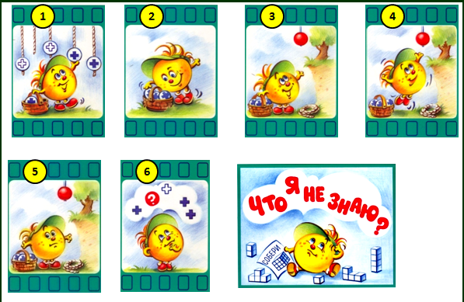
Урок открытия нового знания
Notes:
На уроке «открытия» нового знания дети с ОВЗ работают по мере своих возможностей со всем классом на этапе актуализации знаний, выполнения пробного действия, в определении «границ собственного знания и незнания», в определении проблемы и вытекающей из нее цели урока на личностно-значимом уровне.
Ребята с ОВЗ наряду со всеми учениками определяют и озвучивают, почему не могут решить учебную задачу, в чем испытывают трудность (решил, но не могу объяснить или не знаю, как решить).
Дети с ОВЗ не стесняются озвучивать свои проблемы, т.к. их озвучивают все ребята в классе. На этом этапе работы они, как и все ученики в классе учатся осмысливать причину своего затруднения и определять цель своей дальнейшей деятельности на уроке.

Slide 4

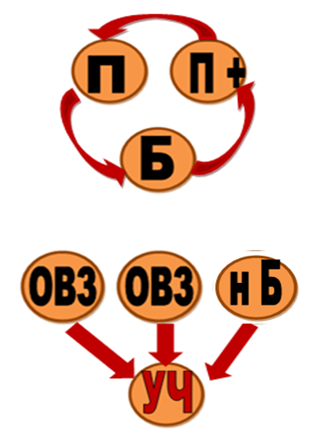

Этап прохождения внешней речи
2 вариант
1 вариант
Notes:
Чтобы сформировать любой предметный навык, после открытия нового знания (выведенного алгоритма, правила) необходимо отработать алгоритм действий на этапе внешней речи, а затем и внутренней речи.
На этапе формирования внешней речи надо дать возможность всем детям проговорить выполняемые действия вслух по алгоритму. Сделать это можно, организуя работу в группах.
В своей практике я использовала 2 варианта работы.
По первому варианту можно организовать работу при условии толерантного отношения детей друг к другу. Начинают работу по проговариванию действия по алгоритму ученики, показывающие по предмету высокий(П+) и повышенный (П) уровень. Обучающиеся с ОВЗ могут проговаривать с ними шепотом (принцип буксира). Затем вслух проговаривают ребята базового уровня. Завершает этап формирования внешней речи ученик, испытывающий затруднения в учебе и/или дети с ОВЗ. При этом они могут пользоваться пошаговым алгоритмом.
По второму варианту учитель организует работу групп по тому же принципу, но без детей с ОВЗ. Эти дети работают вместе с учителем. Ребята могут выполнить действие по алгоритму, проговаривая шепотом хором, а затем по отдельности.

Slide 5

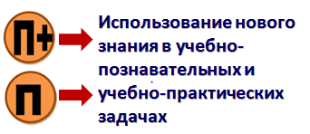


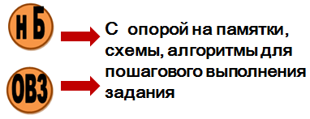
Этап прохождения внутренней речи
Notes:
Этап прохождения внутренней речи учитель организует для каждой категории обучающихся (индивидуальная работа). Для каждой категории будет разное по продолжительности временя.
Этап прохождения внутренней речи у обучающихся повышенного и высокого уровня возможностей формируется, как правило одновременно с прохождением этапа внешней речи, либо требуется выполнить одно, два действия по аналогии (по алгоритму). Этой категории обучающихся необходимо подготовить задания более высокого уровня сложности, либо задания на использование нового знания в учебно-познавательных и учебно-практических задачах.
Ребята с базовым уровнем нуждаются в большем количестве времени, для них следует продумать различные виды заданий, направленные на формирование необходимого предметного навыка.
Для ребят с ОВЗ этап формирования внешней речи будет еще более продолжительным, и этап прохождения внутренней речи будет организован с использованием алгоритма, как и этап прохождения внешней речи.
При выполнении любого вида работы в классе и дома, данная категория учеников будет все время опираться на алгоритм.

Slide 6
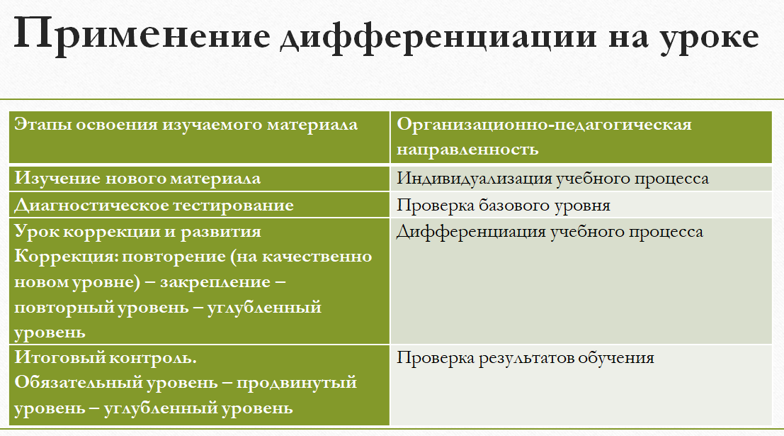
Применение дифференциации (разноуровневого подхода) на уроке
Notes:
Разноуровневая работа может быть организована учителем на уроках коррекции и развития после диагностических работ, на уроках обобщения знаний, где каждый ученик работает в зоне своего развития и своих возможностей. Для ребят с высоким уровнем образовательных возможностей – это применение полученных знаний на углубленном уровне, для ребят с ОВЗ и низким уровнем обучаемости – коррекционная работа по результатам диагностических работ.

Slide 7
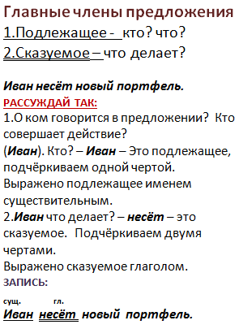
Опоры и алгоритмы действий
Notes:
В первом столбике представлен алгоритм определения главных членов предложения.
Во втором столбике – опорная схема.
Определите, на каком этапе работы по данной теме учитель будет использовать алгоритм и опору и с какой категорией обучающихся.
(Безусловно, на этапе прохождения внешней речи будет использован алгоритм действий для всех обучающихся.
На этапе формирования внутренней речи – для ребят с базовым уровнем знаний с постепенным переходом на опору.
Как только будет отработан этап внутренней речи. Необходимости в алгоритме и опоре не будет.
Но дети с ОВЗ будут в течение долгих месяцев пользоваться данным алгоритмом, т.к. у этих детей преобладает наглядно-образный тип мышления.
Поэтому в классе у ребят есть папки-скоросшиватели со всеми алгоритмами и опорными схемами. При необходимости, ученики, испытывающие трудности в обучении, всегда могут ими воспользоваться.

Slide 8
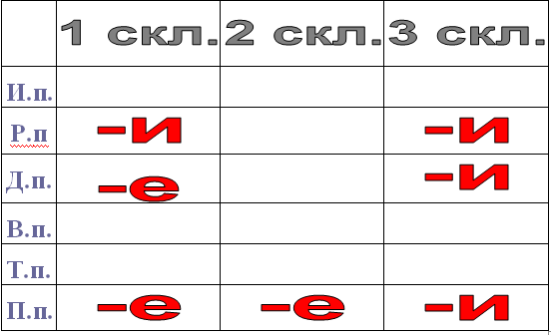
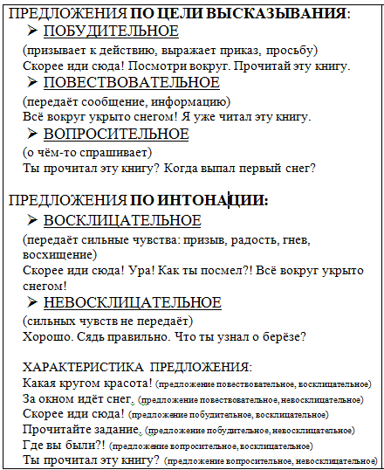
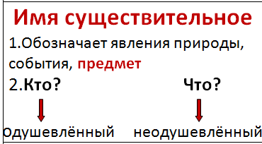
Опоры и алгоритмы действий

Slide 9
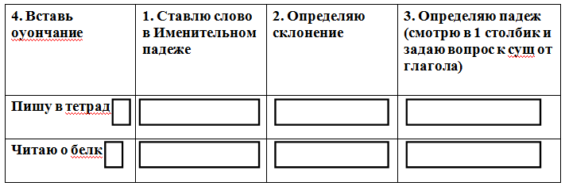
Использование перфокарт при работе с детьми с ОВЗ
Notes:
Когда весь класс выполняет задание на правописание падежных окончаний имен существительных, ученики с ОВЗ продолжают выполнять задания с пошаговыми инструкциями. Мне в работе помогали перфокарты (карты с окошечками). Данная категория ребят работает медленнее и на этапе отработки определенного навыка не важно, какой объем запишет или выполнит данный ученик. Важно, чтобы работая в своем темпе, он научился пользоваться алгоритмом.

Slide 10
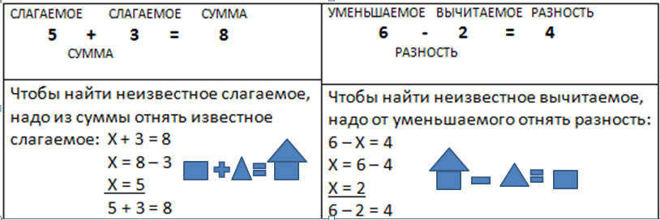
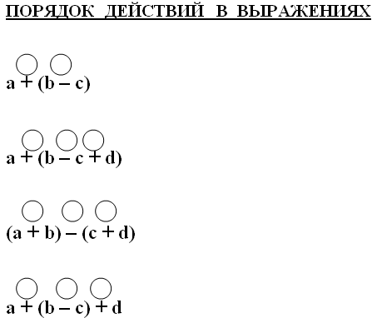
Опоры и алгоритмы действий
Notes:
Тоже самое и на уроках математики.
При этом некоторые опоры и алгоритмы остаются у ребят в том виде, в котором они выводили их на уроке. Часто в течение изучения темы, опорные схемы дополняются или наоборот конкретизируются детьми.
Ни одна из опор не дается ребятам в готовом виде, она является продуктом их «открытия» нового знания.

Slide 11

1. Я понял, как построить урок в технологии разноуровневого обучения
2. Я попробую провести урок в технологии разноуровневого обучения
3. Мастер класс не приблизил меня к поставленной цели.
lara210867@yandex.ru
Notes:
Хочется понять, оправдал наш мастер-класс ваши ожидания? Возьмите первоначальной прикрепленный вами стикер и определите, в какое из полей вы бы его поместили.
Если вы прикрепили ваш стикер на поле № 3, просим вас дать нам совет, чего не хватило вам в нашем мастер-классе.

